Slide 1
«Возрождение».
Автор: Кулеш Наталья Леонидовна,
муниципальное бюджетное общеобразовательное учреждение «средняя общеобразовательная школа №4»,
учитель истории и обществознания.
Предмет: история.
Класс: 6 класс.
Межпредметные связи:
обществознание, МХК, литература.
Форма проведения урока: проблемный урок.
Тип урока: урок новых знаний.

Slide 2
Цели урока:
Образовательные:
подвести учащихся к пониманию причин подъема культуры в Италии в XIV в.,
обеспечить усвоение учащимися понятия «Культура Возрождения»;
Развивающие:
формирование умений анализировать, делать выводы, составлять связный и четкий рассказ;
Воспитательные:
формирование уважения к культурным традициям народов мира.

Slide 3
Культура раннего Возрождения.
Причины:
1.Расцвет итальянских городов, развитие в городах образования.
2.Деятельность и предприимчивость горожан.
3.Осознание ценности времени.
4. Стремление горожан получить как можно больше радостей в земной, а не в «загробной жизни».

Slide 4
Характерные черты культуры Возрождения
Изучение наследия античности, соединение античной культуры с христианской.
Интерес к человеку и его делам.
Воспевание красоты природы.
Создание литературы на национальных языках.

Slide 5
Заполните сравнительную таблицу.
Культура средних веков и культура Возрождения.
отношение | Средние века | Эпоха возрождения
К человеку
К природе
К античной культуре
К богу и церкви

Slide 6
Заполните сравнительную таблицу.
Культура средних веков и культура Возрождения.
отношение | Средние века | Эпоха возрождения
К человеку | Человек- греховное существо по своей природе, он не достоин внимания.
К природе
К античной культуре
К богу и церкви

Slide 7
Заполните сравнительную таблицу.
Культура средних веков и культура Возрождения.
отношение | Средние века | Эпоха возрождения
К человеку | Человек- греховное существо по своей природе, он не достоин внимания. | Интерес к человеку и его делам, воспевание чувств. Изображение реалистических черт; цель жизни- в труде на пользу людям.
К природе
К античной культуре
К богу и церкви

Slide 8
Заполните сравнительную таблицу.
Культура средних веков и культура Возрождения.
отношение | Средние века | Эпоха возрождения
К человеку | Человек- греховное существо по своей природе, он не достоин внимания. | Интерес к человеку и его делам, воспевание чувств. Изображение реалистических черт; цель жизни- в труде на пользу людям.
К природе | Природа лишь творение Бога, условие жизни. К природе относились потребительски, как к источнику необходимых для жизни вещей.
К античной культуре
К богу и церкви

Slide 9
Заполните сравнительную таблицу.
Культура средних веков и культура Возрождения.
отношение | Средние века | Эпоха возрождения
К человеку | Человек- греховное существо по своей природе, он не достоин внимания. | Интерес к человеку и его делам, воспевание чувств. Изображение реалистических черт; цель жизни- в труде на пользу людям.
К природе | Природа лишь творение Бога, условие жизни. К природе относились потребительски, как к источнику необходимых для жизни вещей. | Воспевание красоты природы, изображение людей на фоне пейзажа.
К античной культуре
К богу и церкви

Slide 10
Заполните сравнительную таблицу.
Культура средних веков и культура Возрождения.
отношение | Средние века | Эпоха возрождения
К человеку | Человек- греховное существо по своей природе, он не достоин внимания. | Интерес к человеку и его делам, воспевание чувств. Изображение реалистических черт; цель жизни- в труде на пользу людям.
К природе | Природа лишь творение Бога, условие жизни. К природе относились потребительски, как к источнику необходимых для жизни вещей. | Воспевание красоты природы, изображение людей на фоне пейзажа.
К античной культуре | Античная, нехристианская культура осуждалась церковью.
К богу и церкви

Slide 11
Заполните сравнительную таблицу.
Культура средних веков и культура Возрождения.
отношение | Средние века | Эпоха возрождения
К человеку | Человек- греховное существо по своей природе, он не достоин внимания. | Интерес к человеку и его делам, воспевание чувств. Изображение реалистических черт; цель жизни- в труде на пользу людям.
К природе | Природа лишь творение Бога, условие жизни. К природе относились потребительски, как к источнику необходимых для жизни вещей. | Воспевание красоты природы, изображение людей на фоне пейзажа.
К античной культуре | Античная, нехристианская культура осуждалась церковью. | Возрождение античной культуры, ее изучение и использование ее в качестве образцов
К богу и церкви

Slide 12
Заполните сравнительную таблицу.
Культура средних веков и культура Возрождения.
отношение | Средние века | Эпоха возрождения
К человеку | Человек- греховное существо по своей природе, он не достоин внимания. | Интерес к человеку и его делам, воспевание чувств. Изображение реалистических черт; цель жизни- в труде на пользу людям.
К природе | Природа лишь творение Бога, условие жизни. К природе относились потребительски, как к источнику необходимых для жизни вещей. | Воспевание красоты природы, изображение людей на фоне пейзажа.
К античной культуре | Античная, нехристианская культура осуждалась церковью. | Возрождение античной культуры, ее изучение и использование ее в качестве образцов
К богу и церкви | Христианство, церковь играли первостепенную роль в жизни людей.

Slide 13
Заполните сравнительную таблицу.
Культура средних веков и культура Возрождения.
отношение | Средние века | Эпоха возрождения
К человеку | Человек- греховное существо по своей природе, он не достоин внимания. | Интерес к человеку и его делам, воспевание чувств. Изображение реалистических черт; цель жизни- в труде на пользу людям.
К природе | Природа лишь творение Бога, условие жизни. К природе относились потребительски, как к источнику необходимых для жизни вещей. | Воспевание красоты природы, изображение людей на фоне пейзажа.
К античной культуре | Античная, нехристианская культура осуждалась церковью. | Возрождение античной культуры, ее изучение и использование ее в качестве образцов
К богу и церкви | Христианство, церковь играли первостепенную роль в жизни людей. | Не отвергали христианство, античные образцы часто использовались в церковных жанрах и формах.

Slide 14
Возрождение
В эпоху Возрождения (Ренессанса)главной ценностью стала личность, а не коллектив. «открытие человека» было открытие личности. ЕЕ предназначением было провозглашено самосовершенствование. Человек- центр Вселенной, связанный с Божественным и земным мирами. Идеалом человека Возрождения стал человек- творец своей судьбы. Достоинством человека определялось не богатством, знатностью рода, а первую очередь стремлением к совершенствованию.

Slide 15
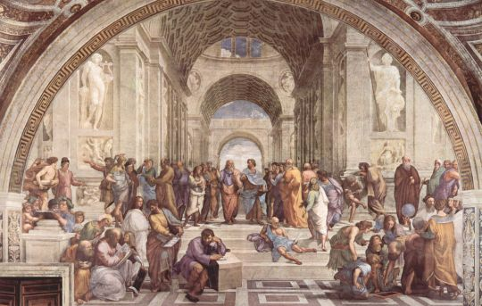
Как человек Возрождения относился к античной культуре?
Рассмотрите картину Рафаэля «Афинская школа» (1509-1511г.г., на которой изображена Древняя Греция. В центре великие ученые: с книгой в руке- Аристотель и рядом с ним- Платон.
Чем взгляд на человека в эпоху Возрождения отличался от средневекового?

Slide 16
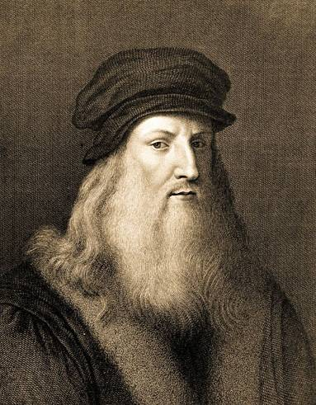
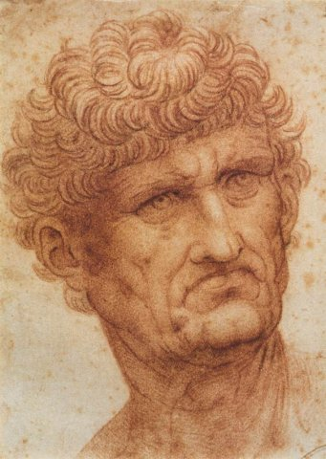
Посмотрите на автопортрет Леонардо да Винчи и его рисунки. Какие черты человека Возрождения отразились в этих произведениях?

Slide 17
Архитектура Ренессанса.
Ренессансная архитектура резко отличалась от средневековой.
Средневековые готические соборы устремлялись к небу. Их главное направление- вертикальное.
Архитектура Ренессанса подчеркивала горизон

Slide 18
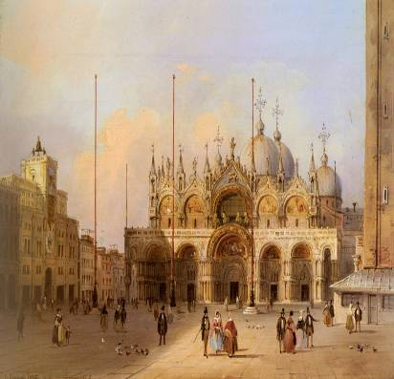
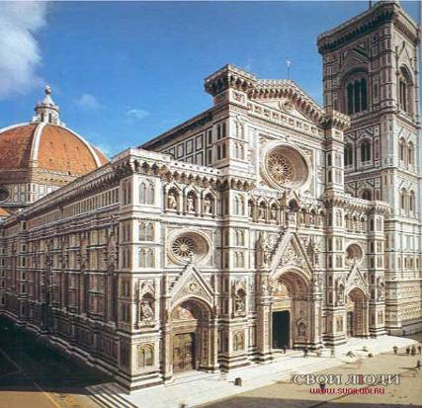
Как отразились в архитектуре взгляды человека на мир и на себя?
Собор св. Марака в Венеции
Кафедральный собор Санта Мария во Флоренции

Slide 19
Период Высокого Возрождения
Конец XV- начало XVI в.в. в Италии- период
Высокого Возрождения. Он связан с
именами величайших мыслителей, ученых,
деятелей искусства- Леонардо да винчи,
микеланджело буонарроти и рафаэля санти.

Slide 20
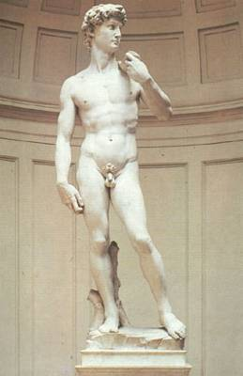
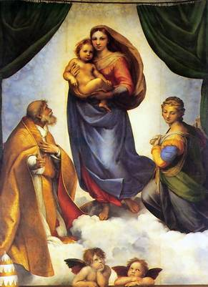
Кому принадлежат эти произведения, как они называются?
???
???

Slide 21
Почему культура Ренессанса зародилась в Италии? Отметьте аргументы, которые вы считаете правильными.
А) Италия была наследницей античного Рима;
Б) В независимых городах- республиках Италии было развито самоуправление;
В)В итальянских городах- республиках для достижения власти было необходимо богатство и поддержка народа. Поэтому к власти приходили люди активные, предприимчивые. Это ускоряло ход экономического развития;
Г) Италия была раздробленной страной. Соперничество и борьба между государствами способствовали экономическому развитию, возникновению культурных ценностей.

Slide 22
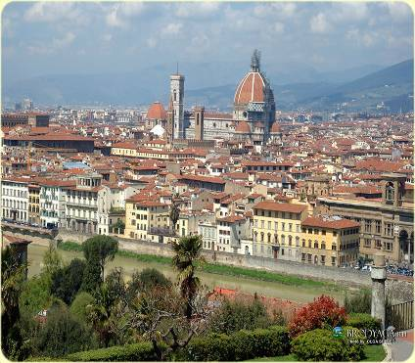
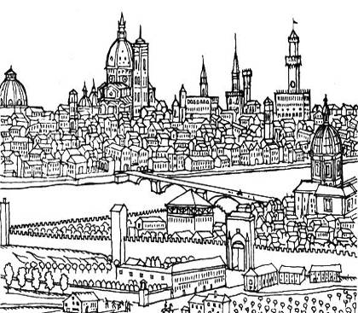
Самым процветающим городом была республика Флоренция, где нашли покровителей многие великие художники, архитекторы, ученые. Флоренция стала центром культуры итальянского Возрождения.
Современный вид Флоренции.
Старинная гравюра.

Slide 23
Список литературы.
1.Несмелова м.л. Конспект уроков по истории средних веков: 6-7 кл.: метод. Пособие: в 2ч.- м.: изд- во Владос- пресс,2001.
2.Книга для чтения по истории средних веков. Под ред. А.а. сванидзе. М., 1996.
3.Рассказы по истории средних веков: 6 класс. Под ред. А.а. сванидзе.м., 1996.
4.Энциклопедия для детей: т.1 Всеобщая история. м., 1997.
5.Энциклопедия для детей: т.7. искусство. м., 1997.
6. http://yandex.ru/yandsearch
7.http://ru.wikipedia.org/wiki/
8. http://www.strozzipalacehotel.es/musei-ru.phtml
9. http://bibliotekar.ru/kRafael/index.htm

